Slide 1
2017.11.27. reggeli áhítat
Gerendás,
Általános Iskola

Slide 2
Rugalmas a lelkiismereted?
„Szívembe zártam beszédedet,
hogy ne vétkezzem…”
119. Zsoltár 11

Slide 3


Slide 4
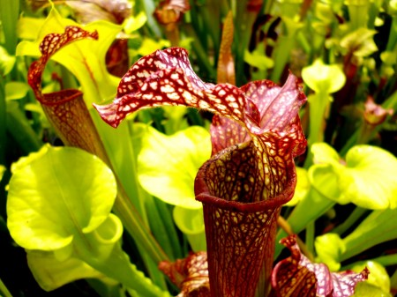

Slide 5
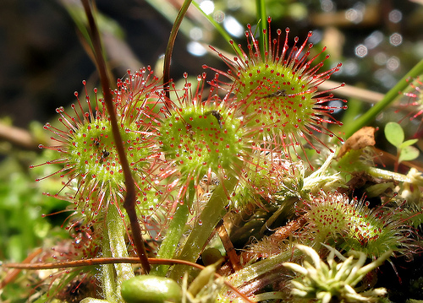

Slide 6


Slide 7
„Lehet,
hogy az anyag rugalmas,
de az én lelkiismeretem NEM!”

Slide 8
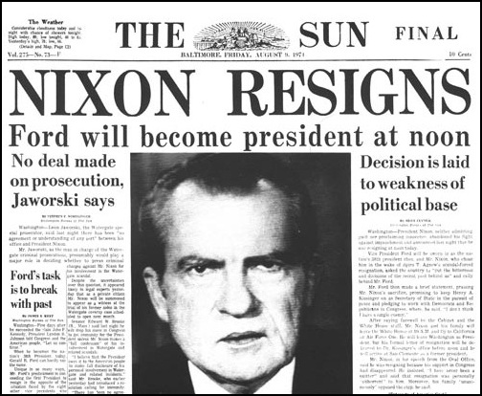

Slide 9
91% rendszeresen hazudik
70% azt gondolja nincsenek abszolút igazságok
ISTEN AZT MONDJA:
„Ne mozdítsd el az ősi határt…!” Péld 22,28

Slide 10
A TE ÉRDEKEDBEN ÁLLNAK OTT!

Slide 11
IMÁDKOZZUNK!
Segíts Uram, hogy ne loholjak a siker után, veszélyeztetve hitemet! Segíts erősnek maradni abban, amiről tudom, hogy igaz és tisztességes! Add, hogy beszélgetéseim felemelőek és bátorítóak legyenek, olyan szavakkal telten, amik életet öntenek a körülöttem élőkbe! Ámen

